Slide 1
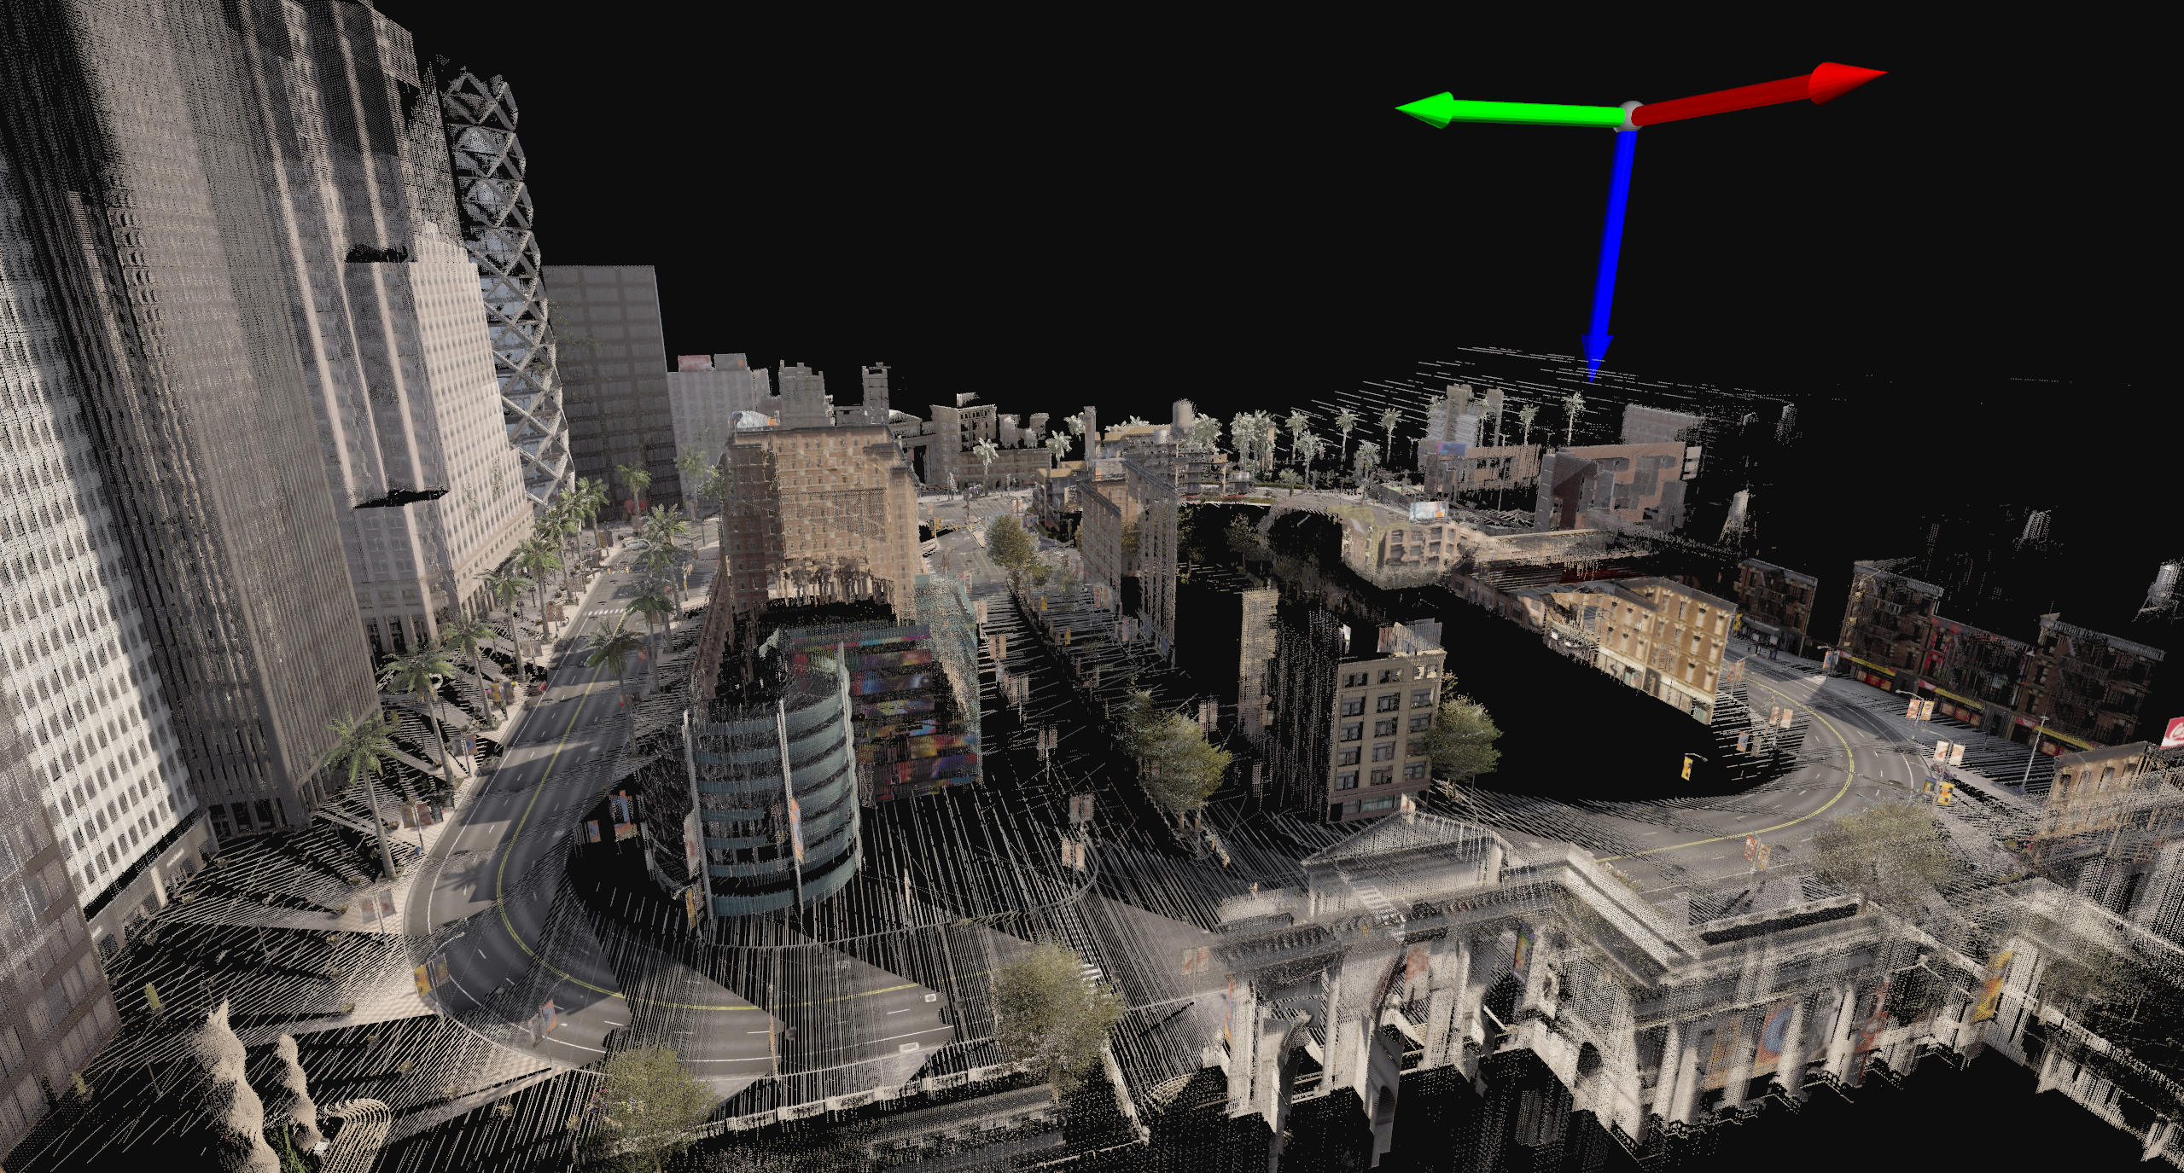
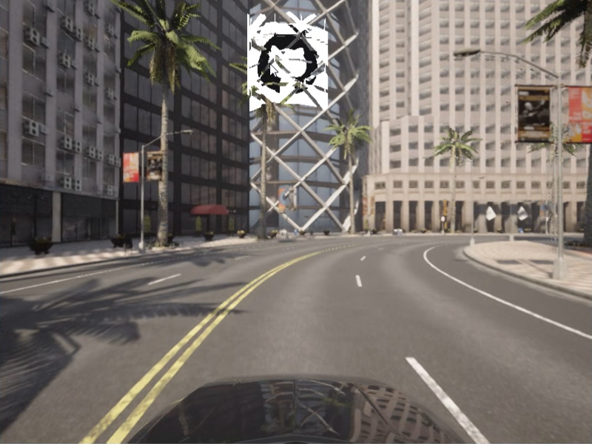
王恺
近期工作：
1.在Carla中实现了利用Depth Camera和RGB Camera进行点云重建，解决了其中的一些问题；并由此将Patch Attack所需的图案投入Carla场景中，进一步添加到相机的输出中，为后续工作做铺垫。
图(a) 点云重建效果
图(b) 投射Patch效果
代码地址：https://github.com/iaoqian/carla_3d-mapping_and_adding_virtual_objects
演示视频：https://www.youtube.com/watch?v=6ewC3qSw9zM

Slide 2
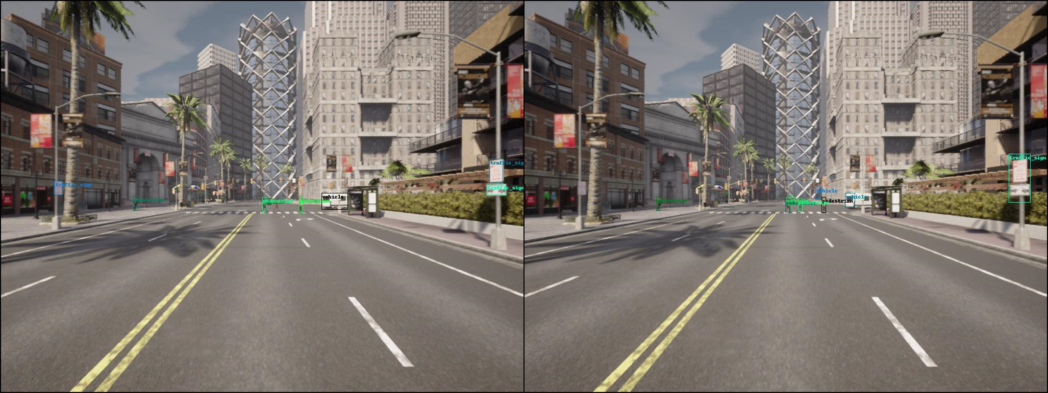
王恺
2.在Carla中收集了用于检测模型和对抗样本训练的数据集，除了图像外，数据集中的主要标注包括：
2D-Bounding-Box
目标类别（包括四个类别：vehicle，pedestrian，traffic-sign，traffic-light）
Patch Indices：因为需要将Patch应用到图像中（通过替换RGB图像中特定位置的像素值），而对应的下标索引获取依赖于Carla。为了将Carla部分与模型、样本训练部分分离，所以将索引作为标注的一部分（标注形式示意图见下页）。
3.目前已经完成了该数据集中检测模型（Faster-RCNN）的训练，作为后续被攻击模型
左侧：Ground-Truth，右侧：检测效果

Slide 3
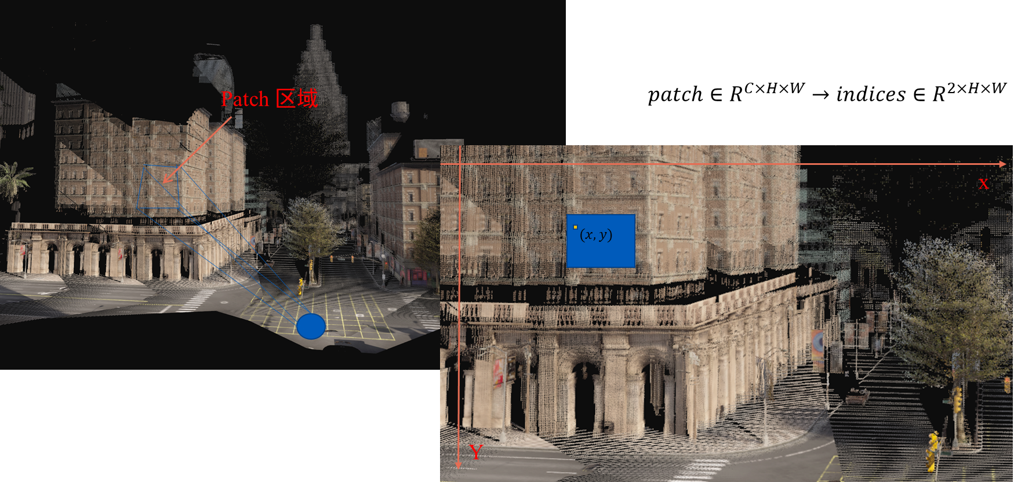
王恺
←Patch Indices标注示意图
后续工作：
优化目前数据采集中的问题（Patch投影位置筛选等）
验证已有方法在Carla环境下的效果
针对Carla场景中已经训练好的目标检测模型，训练我们的patch进行攻击，评估效果

